Slide 1
ОБЩЕИНСТИТУЦИОНАЛЬНЫЙ ПОДХОД к ОУР КАК ВОПРОС УПРАВЛЕНИЯ
ПО РЕЗУЛЬТАТАМ РАБОТЫ ЭКСПЕРИМЕНТАЛЬНЫХ ПЛОЩАДОК
под эгидой РОССИЙСКОЙ АКАДЕМИИ ОБРАЗОВАНИЯ и
РОССИЙСКОЙ АКАДЕМИИ МЕДИЦИНСКИХ НАУК:
«Адаптивно-развивающее управление в образовании»
(1993-2015 гг)
(научный руководитель – Е.Н. Дзятковская,
РАМН-РАО)

Slide 2
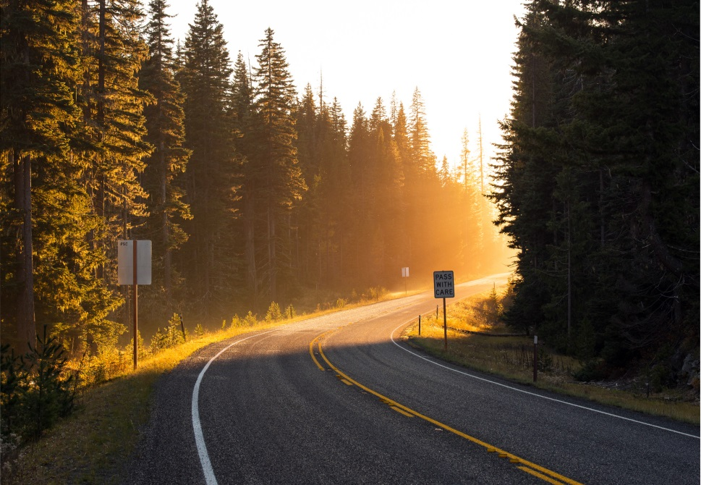
Глобальная программа действий (ГПД):
whole-institution approaches
ПЕРЕОРИЕНТАЦИЯ ВСЕЙ
ДЕЯТЕЛЬНОСТИ ОБРАЗОВАТЕЛЬНОЙ ОРГАНИЗАЦИИ (=ШКОЛЫ) НА ОУР
ТОЛЬКО ОБУЧЕНИЕ ?
- ВСЕ ВИДЫ И УРОВНИ
ДЕЯТЕЛЬНОСТИ
СОДЕРЖАНИЕ, МЕТОДЫ, ФОРМЫ
ОБРАЗОВАТЕЛЬНАЯ СРЕДА
ВЕСЬ УКЛАД ЖИЗНИ
СОЦИАЛЬНОЕ ПАРТНЕРСТВО
- УПРАВЛЕНЧЕСКАЯ МОДЕЛЬ
СНИЗУ / СВЕРХУ / ВСТРЕЧНО

Slide 3
ОБЩЕИНСТИТУЦИОНАЛЬНЫЙ ПОДХОД
инструмент системных изменений
ШКОЛА УСТОЙЧИВОГО РАЗВИТИЯ («зелёная») потенциальный аттрактор изменений сообщества

Slide 4
КАКИМ ДОЛЖНО БЫТЬ УПРАВЛЕНИЕ?
В основе УПРАВЛЕНИЯ устойчиво развивающейся системой –
моделирование по аналогии с
интегративной деятельностью функциональных систем
Принципы управления устойчивым
развитием сложных систем
Предупреждение конфликта
«управление – саморегуляция»
Этот конфликт – в основе
всех экологических
кризисов, кризисов; это – главное
противоречие
современности
(Г.П.Щедровицкий)

Slide 5
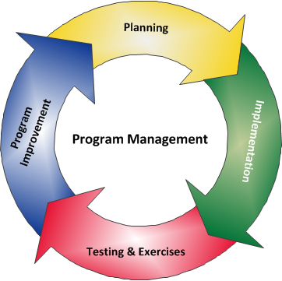
Инструменты управления для УР?
ПЛАН ?
ПРОГРАММА ? предварительное
описание предстоящих событий
или действий
ДОРОЖНАЯ КАРТА!
(сценарий действий)
Технология гибкого управления,
адаптивность, обратная связь:
общее видение процесса (включает его вероятные сценарии, учитывает
альтернативные пути и возможные «узкие» места),
стратегия (критерии выбора сценариев по оптимальности:
ресурсной затратности; экономической, социальной,
экологической эффективности; реальности исполнения и др.),
план развития объекта (основные шаги во времени).

Slide 6
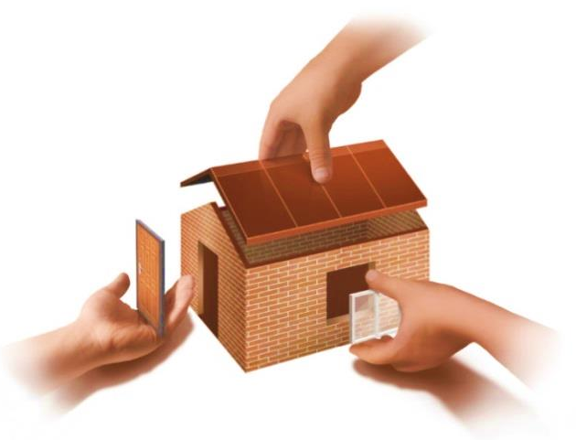
Реализация общеинституционального подхода:
разработка школой своей ДОРОЖНОЙ КАРТЫ
?
ФУНКЦИОНАЛ ДОРОЖНЫХ КАРТ
ВАРИАНТЫ !
ИНВАРИАНТЫ !
ЦЕЛЬ ОУР
ПОНИМАНИЕ идей УР
«ОПРЕДМЕЧИВАНИЕ»
ОСМЫСЛЕНИЕ
ОСМЫСЛЕННЫЕ ДЕЙСТВИЯ

Slide 7
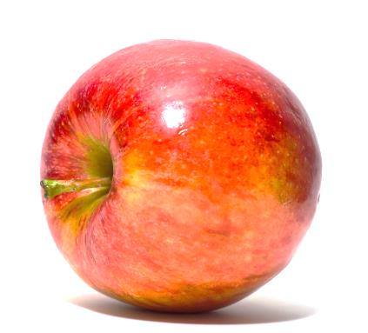
ИНВАРИАНТЫ функций
Сопоставимость результатов ОИП в разных регионах, разных странах
Создание единого смыслового поля
его идей и действий.

Slide 8
ЦЕЛИ ОУР
ЮНЕСКО: ЦЕЛИ-РЕЗУЛЬТАТЫ (терминальные)
устойчивое потребление, устойчивое производство,
глобальная гражданская ответственность
ШКОЛА: ЦЕЛИ-СРЕДСТВА (инструментальные)
метафоричность мышления
трехмерность мышления
практика реинжиниринга,
«мягкого» управления
(предосторожного поведения)
…
возрастные особенности / национальные куррикулумы / условия и возможности

Slide 9
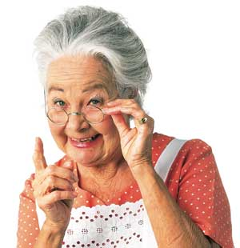
ПОНИМАНИЕ
ВСЕМИ ЗАИНТЕРЕСОВАННЫМИ СТОРОНАМИ
ОБЩЕЕ ВИДЕНИЕ
ОБЩИЕ ДЕЙСТВИЯ
ПОНЯТНЫЙ ВСЕМ
МЕТАЯЗЫК
ОЭР: в языке есть культурные
концепты, отражающие идеи УР
Метод семантического дифф.
Мир-Здоровье-Справедливость-
Наследие (сила, субъектность,
отношение ). ДОСТУПНОСТЬ
Наследие - это косточки истории,
багаж, подарок, память,
богатство народа, дух прошлого и
фундамент будущего, копилка
истории

Slide 10
«Опредмечивание»
«Обрастание», «уточнение» образов
научным содержанием учебных предметов,
личным опытом, совместных
детско-родительских проектов, просвещения
родителей, повышения квалификации и
самоподготовки учителей
«Призма» выявления значений УР
в содержании учебных предметов:
«Зеленые аксиомы» -
мыслеобразы ЭКОЛОГИЧЕСКИХ ИМПЕРАТИВОВ
В МЕТАФОРИЧЕСКОЙ ФОРМЕ
Методика транспредметного взаимодействия для УР

Slide 11
«Опредмечивание»
для родителей – психолого-
педагогическое просвещение:
идеи УР в воспитании,
«зеленой» семейной экономике;
здоровье детей и семьи
для учителей – повышение
квалификации и самообразование:
не только технологии ОУР, но и «экологические императивы в педагогике» - принципы создания образовательного пространства
КУЛЬТУРА – БЕЗОПАСНОСТЬ – РАЗВИТИЕ – ЗДОРОВЬЕ

Slide 12
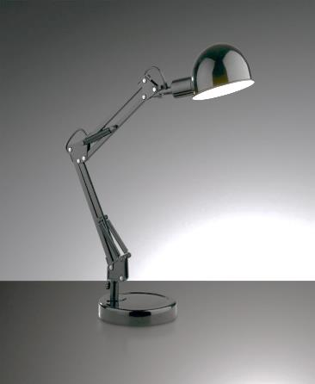
ОСМЫСЛЕНИЕ
ЗНАЧЕНИЯ УР - - - - - - ИХ ЛИЧНОСТНЫЕ СМЫСЛЫ
СМЫСЛОВАЯ ПЕДАГОГИКА
ИНСТРУМЕНТЫ - ?
- «встреча» научных и житейских понятий /
- столкновение мнений /
- диалог /
- метафоры – «тележки» для
перевозки смыслов

Slide 13
Международный университет природы, общества и человека «Дубна»
Эссе
Устойчивое развитие – это просто, если…
1. Если чувствуешь мамино сердцебиение…
2. Если с рождения слышишь мамин голос…
3. Если ощущаешь поддержку отца…
4. Если целый день сыт…
5. Если есть кому поиграть с тобой…
6. Если есть с кем поделиться самым ценным…
7. Если есть в чем пойти в первый класс…
8. Если есть учебники…
9. Если есть, чем писать и на чем…
10. Если появились первые друзья…
11. Если намечаешь себе цели и стремишься к ним…
12. Если узнаешь цену слова «дружба» …
13. Если вырастают «крылья» от любви…
…
17. Если в руках держишь диплом о освоении
профессии, зная, что она тебе по душе…
18. Если на безымянном пальце кольцо…
19. Если устраиваешься на должность, о которой мечтал…
…
24. Если ты знаешь, что сможешь обеспечить своему ребенку первые ДЕВЯТЬ пунктов этого списка…
Чепайкина Анна Сергеевна, 2 курс, г.Уфа

Slide 14
ОСМЫСЛЕННАЯ ДЕЯТЕЛЬНОСТЬ ДЛЯ УР - ?
Поле деятельностных проб в интересах УР:
Образовательный процесс (САМ ДИДАКТ)
Образовательная среда
Уклад школьной жизни
Социальная практика местного
сообщества
(природное и культурное наследие)
Детские инициативы
«Путешествуем без экологического следа»,
«Назад в будущее, или игры наших бабушек»,
«Работаем над ошибками (не в тетрадках, а в головах)»
«Лада – русская сестра Патримонито»
«Мы разные – но мы вместе» (инклюзивное образование с центрами инвалидов),
«Зеленая школа» (ресурсосбережение) и т.д.

Slide 15
ЭКСПЕРТЫ РАМН, РАО –
О СОЦИАЛЬНЫХ ЭФФЕКТАХ
ОБЩЕИНСТИТУЦИОНАЛЬНОГО ПОДХОДА
Школа – своеобразный
«метаорганизм» устойчивого
развития:
СОЦИОКУЛЬТУРНЫЙ БУФЕР, снижающий (смягчающий) действие неблагоприятных экономических и социальных факторов
ДОСТУПНОСТЬ: снижение зависимости учебных достижений ребенка от социального статуса его семьи, состояния его здоровья, социокультурных возможностей его места жительства
РОСТ РЕСУРСОВ САМОРЕГУЛЯЦИИ на уровне отдельного ребенка, ученического коллектива, педагогического коллектива, школы (ресурсы социализации и здоровья)

Slide 16
ПЕДАГОГИ ПРОВОДЯТ ОБУЧАЮЩИЕ СЕМИНАРЫ
С ПОКАЗОМ ОТКРЫТЫХ УРОКОВ
ВИДЕОТЕКА УРОКОВ / СБОРНИКИ ПРОГРАММ, УРОКОВ
ГОТОВЫ К СОЗДАНИЮ СЕТЕВОЙ СТАЖИРОВОЧНОЙ ПЛОЩАДКИ !
Контакты: dziatkov@mail.ru

